Slide 1
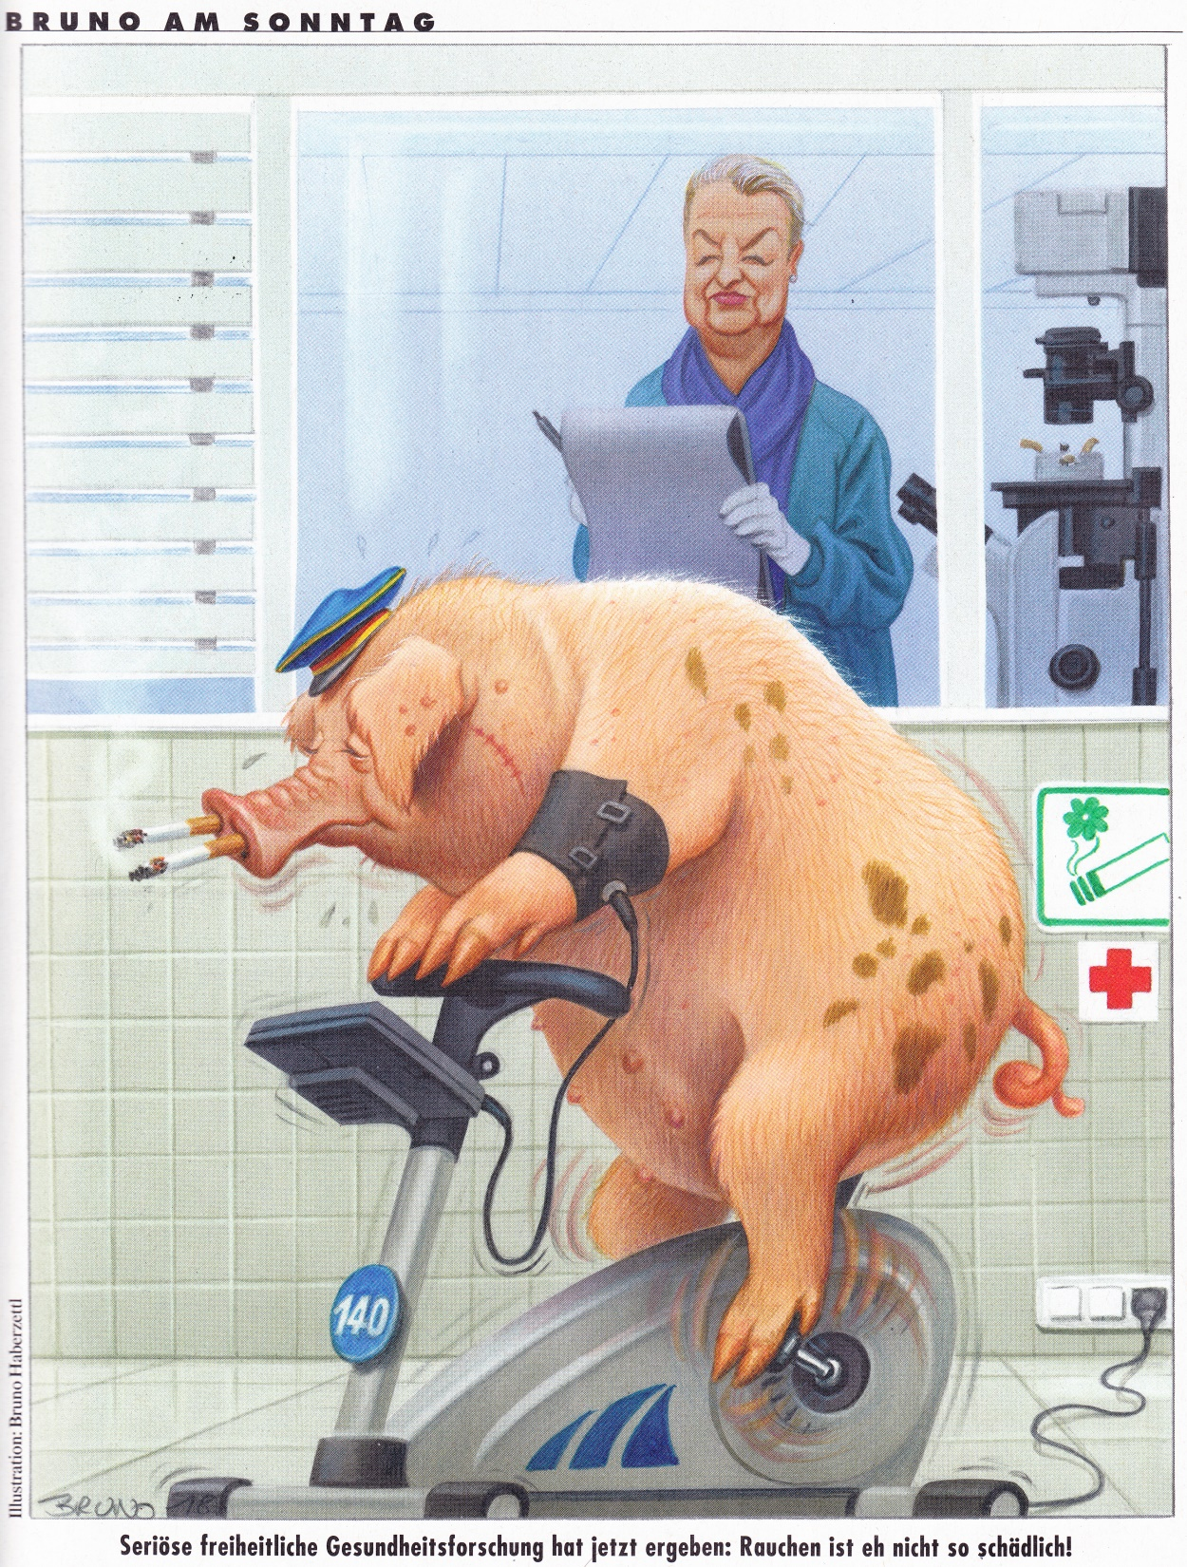
Kronen Zeitung
11. 3. 2018

Slide 2
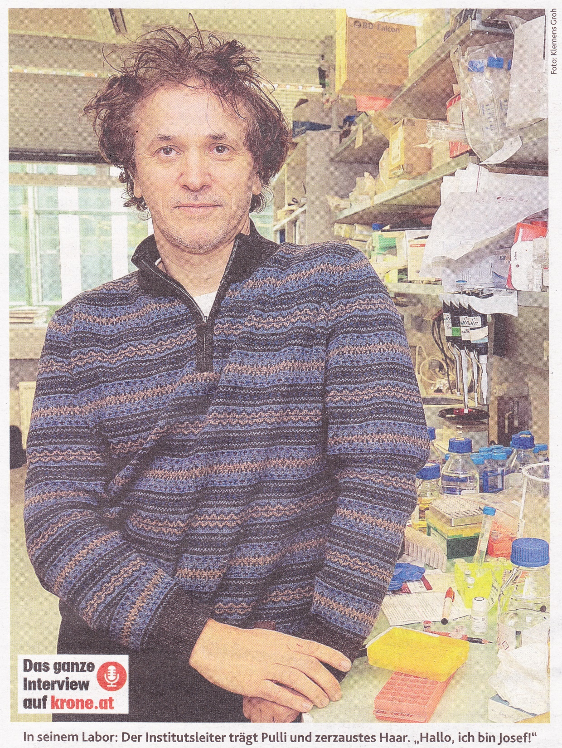
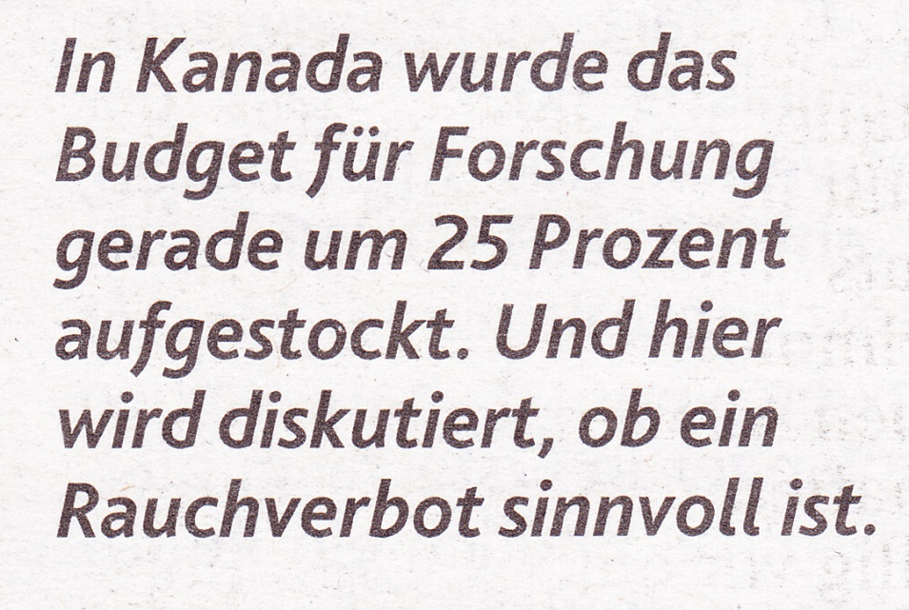
J. PENNINGER
Kronen Zeitung
11. 3. 2018

